Slide 1



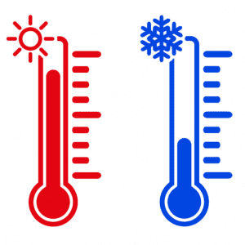
Bài 117
NHIỆT ĐỘ
(Sách giáo khoa Toán 3 - Tập hai - Trang 33)

Slide 2

Thứ … ngày … tháng … năm ….
Bài 117
Nhiệt độ

Slide 3








TRÒ CHƠI
Nhạc nền

Slide 4









100ml – 20ml = ?
90 ml
70 ml
50 ml
80 ml
Khi đến mỗi Slide, thầy cô
nhấp chuột trái 1 lần hoặc
phím mũi tên qua phải thì câu hỏi và đáp án sẽ tự xuất hiện.
Sau khi HS đưa ra đáp án qua Camera, thầy cô nhấp vào đáp án đúng để xác nhận đáp án.
Để chuyển sang câu hỏi tiếp theo, thầy cô nhấp phím mũi tên qua phải 2 lần hoặc
nhấp chuột trái 2 lần.

Slide 5
12ml x 3 = ?
36 ml
66 ml
26 ml
12 ml
Khi đến mỗi Slide, thầy cô
nhấp chuột trái 1 lần hoặc
phím mũi tên qua phải thì câu hỏi và đáp án sẽ tự xuất hiện.
Sau khi HS đưa ra đáp án qua Camera, thầy cô nhấp vào đáp án đúng để xác nhận đáp án.
Để chuyển sang câu hỏi tiếp theo, thầy cô nhấp phím mũi tên qua phải 2 lần hoặc
nhấp chuột trái 2 lần.

Slide 6
1000ml – 500ml = ?
300 ml
500 ml
200 ml
400 ml
Khi đến mỗi Slide, thầy cô
nhấp chuột trái 1 lần hoặc
phím mũi tên qua phải thì câu hỏi và đáp án sẽ tự xuất hiện.
Sau khi HS đưa ra đáp án qua Camera, thầy cô nhấp vào đáp án đúng để xác nhận đáp án.
Để chuyển sang câu hỏi tiếp theo, thầy cô nhấp phím mũi tên qua phải 2 lần hoặc
nhấp chuột trái 2 lần.

Slide 7

CẢM ƠN CÁC BẠN
ĐÃ GIẢI CỨU CHÚNG TỚ!

Slide 8

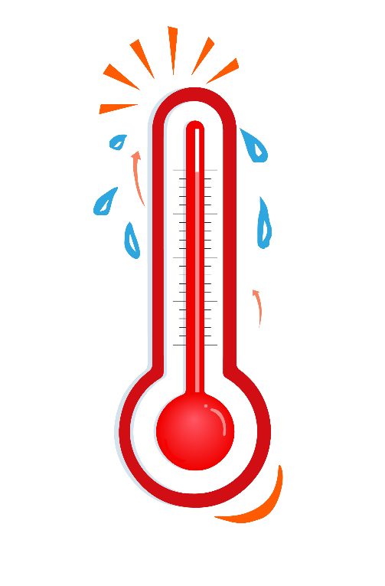
Thứ ... ngày ... tháng ... năm 2022
Bài 117: Nhiệt độ

Slide 9

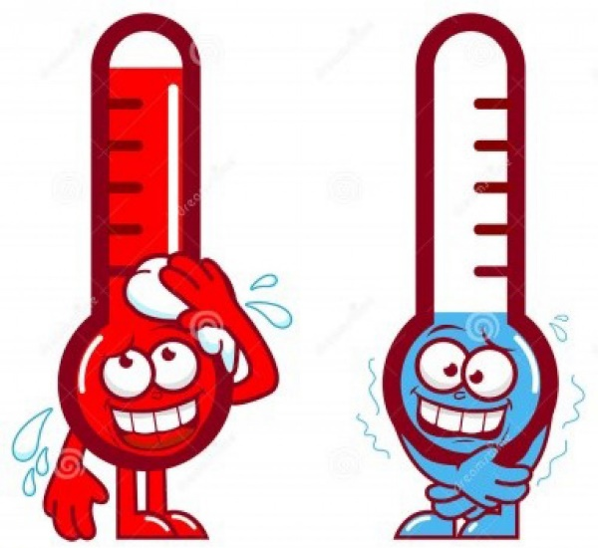

Slide 10

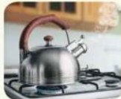
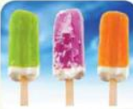
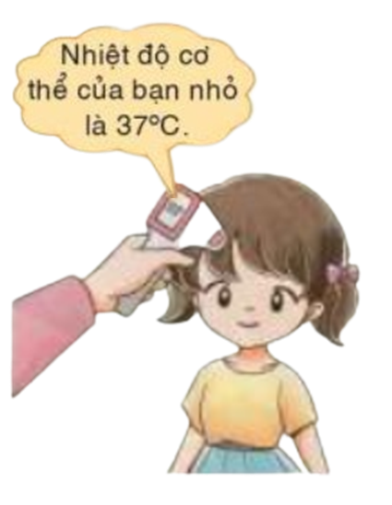
a) Nóng và lạnh
Nhiệt kế
Chỉ 28◦C
Nước sôi nóng
Cây kem lạnh
b) Nhiệt độ
Độ C là một đơn vị đo nhiệt độ, viết tắt là ◦ C.
Đọc là: độ xê.
Ta thường dùng nhiệt kế để do nhiệt độ.

Slide 11

THỰC HÀNH
LUYỆN TẬP

Slide 12

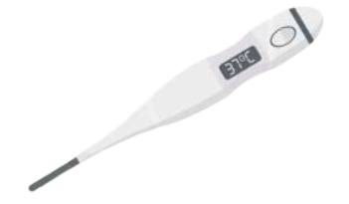
1
Đọc nhiệt độ trên mỗi nhiệt kế sau:
9 độ C
37 độ C

Slide 13
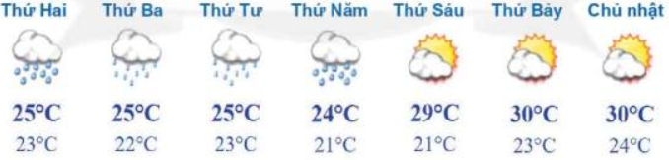
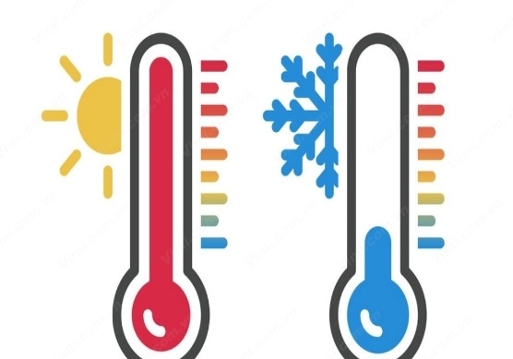
2
Đọc bản tin dự báo thời tiết dưới đây rồi trả lời câu hỏi:
a) Trong ngày thứ sáu, nhiệt độ thấp nhất là bao nhiêu độ C, nhiệt độ cao nhất là bao nhiêu độ C.
- Trong ngày thứ sáu nhiệt độ thấp nhất là: 21 độ C.
- Nhiệt độ cao nhất là: 29 độ C.
b) Ngày nào trong tuần có nhiệt độ cao nhất ?
-Nhiệt độ cao nhất trong tuần là: 30 độ C.

Slide 14
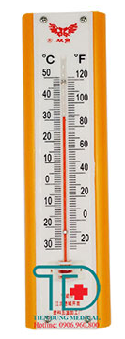
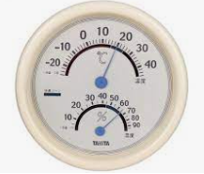
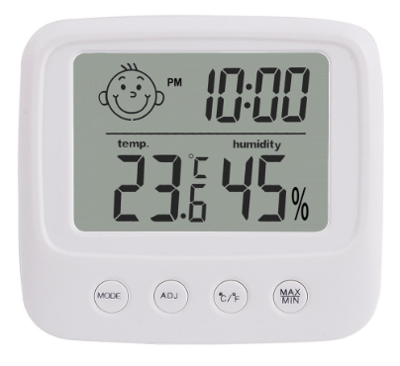
3
Dùng nhiệt kế để đo nhiệt độ cơ thể em.
Học sinh thực hiện đo theo nhóm 4

Slide 15
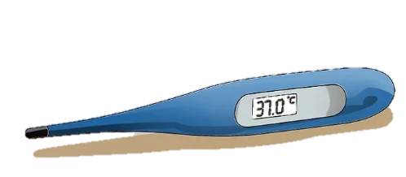

Một số nhiệt kế dùng để đo nhiệt độ cơ thể.

Slide 16
CỦNG CỐ

Slide 17



non
Ong
học
việc
Chú ong chăm chỉ

Slide 18


Câu 2: Để đo nhiệt độ cơ thể ta dùng gì?
A. Nhiệt kế thủy ngân
B. Nhiệt kế điện tử
C. Nhiệt kế hồng ngoại
D. Tất cả đều đúng

Slide 19
Câu 2: Đơn vị đo nhiệt độ là gì?
A. Cm
B. Độ C
C. Km
D.Không có đáp án

Slide 20
Câu 3: Nhiệt độ nào sau đây là nhiệt độ của cơ thể người bình thường?
A.10ºC
B. 37ºC
C. 100ºC
C. 300ºC

Slide 21

VẬN DỤNG

Slide 22

DẶN DÒ
1.
2.

Slide 23

Chúc các em
học tốt

Slide 24


